Slide 1

Zoom su ToloTolo
PROGETTO SOCIAL MEDIA ANALYTICS
Massimiliano Calani – 838723
Matteo Mazzola – 838004
Matteo Gaverini - 808101

Slide 2
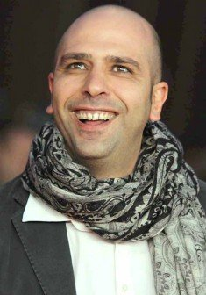

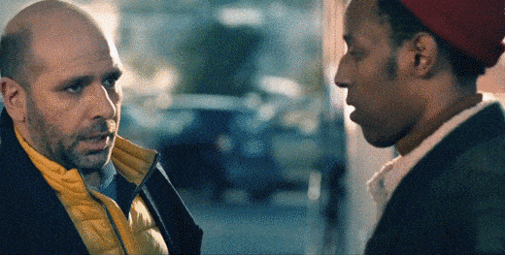

Overview
Film uscito 1 gennaio 2020
Diretto e interpretato da Luca Medici in arte Checco Zalone
Motivi della scelta:
Tema affrontato molto sentito in Italia (immigrazione)
Prima volta da regista per Checco Zalone
Film ha avuto clamore molto tempo prima della sua uscita con il trailer ‘Immigrato’
1/ 16
SMA - Università degli studi di Milano Bicocca – Anno accademico 2019-20

Slide 3
Caso di studio
Analisi tweet pubblicati dal 27/12/19 al 8/01/20 riguardanti il film (13 giorni di monitoraggio)
Domande di ricerca:
Come cambia il sentiment degli utenti riguardo al film prima e dopo la sua uscita?
Esistono dei personaggi famosi italiani maggiormente citati nei tweet?
Come evolve la rete sociale attorno al film nel tempo?
Si distinguono utenti più rilevanti all’interno della rete?
Quali e quante sono le comunità presenti nella rete sociale?
2/ 16
SMA - Università degli studi di Milano Bicocca – Anno accademico 2019-20

Slide 4
Dati
Dati raccolti in batch utilizzando API di Twitter.
Hashtag considerati
#CheccoZalone
#ToloTolo
Di ogni tweet sono stati scaricati:
id_tweet: id del tweet
time_tweet: ora pubblicazione tweet
date_tweet: data pubblicazione tweet
retweet_count: numero di retweet del post
user_screen_name: nome utente che ha pubblicato il tweet
text: testo del tweet
retweet_screen_name: nome utente di chi ripostato il tweet (presente solo se è retweet, se no prende il valore Nan)
type: tipo di tweet, può essere ORIGINAL, se il tweet è originale, RT_QUOTE, se è un retweet commentato, RT_NOQUOTE, se è un retweet non commentato
3/ 16
SMA - Università degli studi di Milano Bicocca – Anno accademico 2019-20

Slide 5

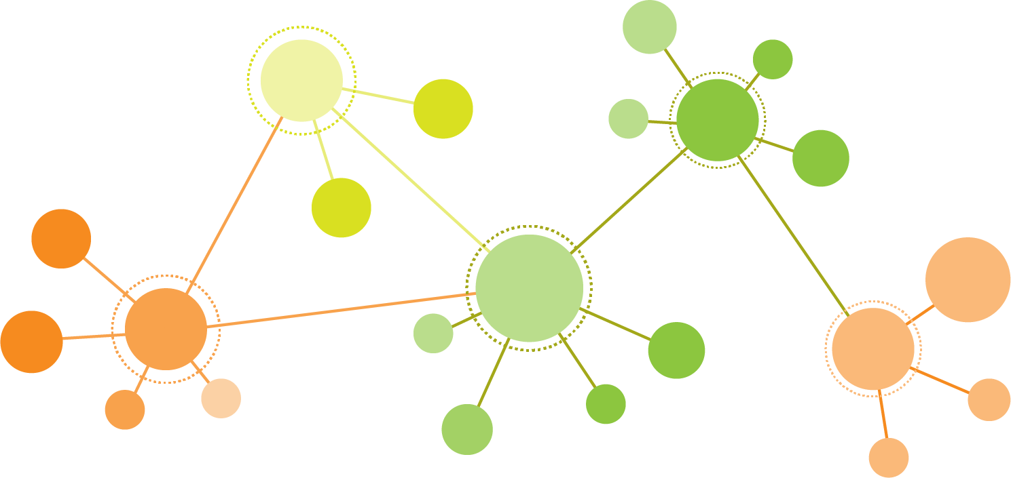



Preprocessing
tolotolo.csv
relazioni.csv
Rimozione
duplicati
Unione
Filtraggio
uniti.csv
22263 tweet
checcozalone.csv
tweet.csv
4/ 16
SMA - Università degli studi di Milano Bicocca – Anno accademico 2019-20

Slide 6

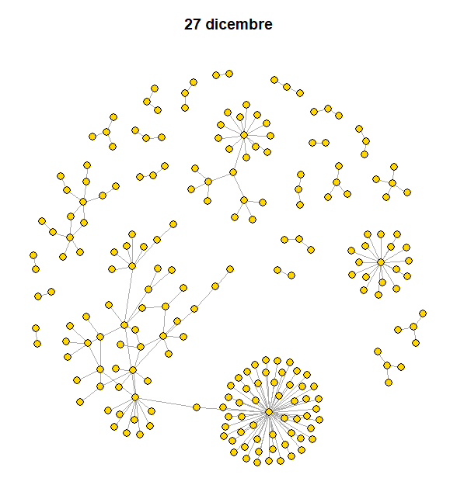
Rete sociale
Relazione rappresentata è retweet (rt)
Grafo non orientato e non pesato
N.B.
il focus è sul fatto che ci sia stato un retweet non il numero di rt tra due persone
N.B.
si assume che retweet rappresenti legame bidirezionale
giornaliera (giorno x giorno)
Analisi
cumulata (dal primo giorno si estende la rete con info date successive)
5/ 16
SMA - Università degli studi di Milano Bicocca – Anno accademico 2019-20

Slide 7
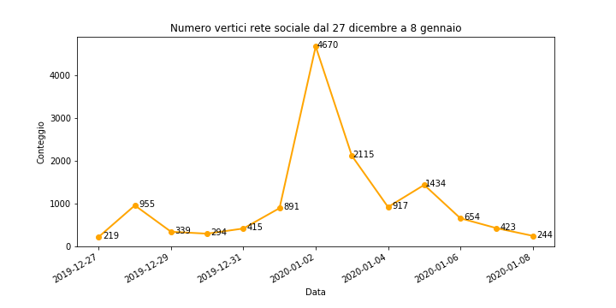
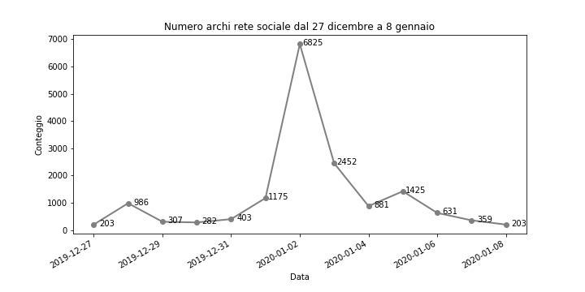
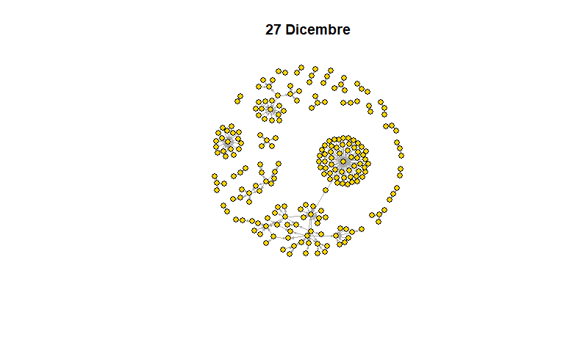
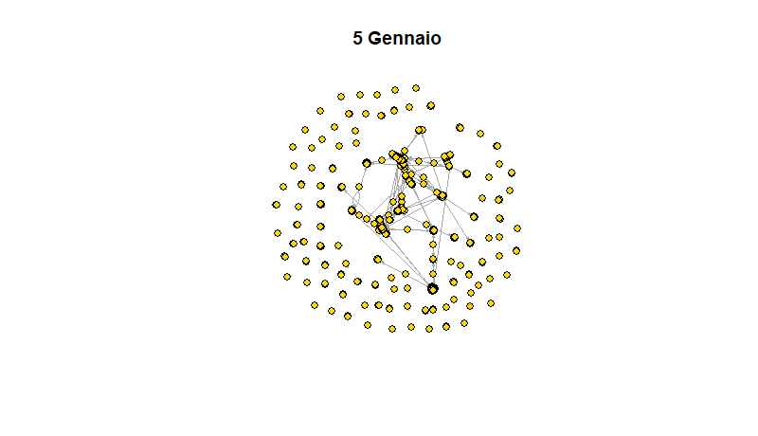
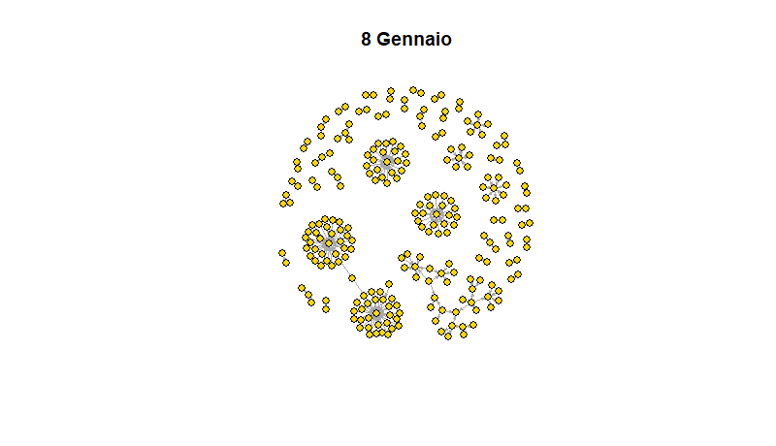
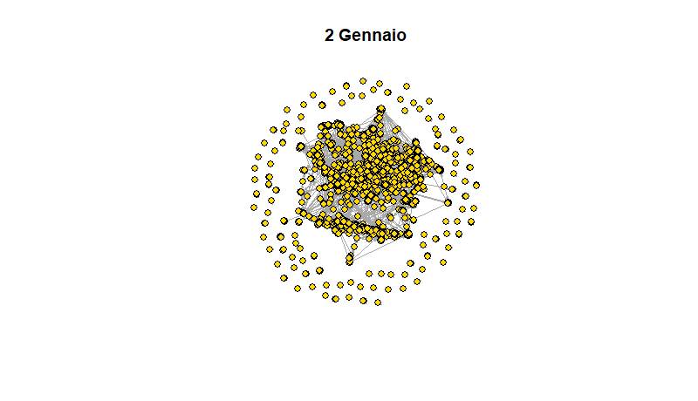
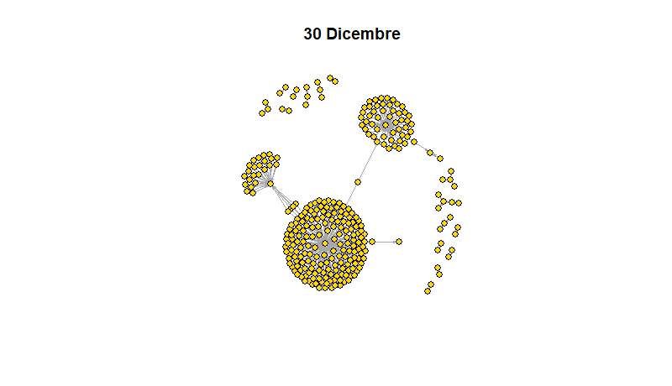
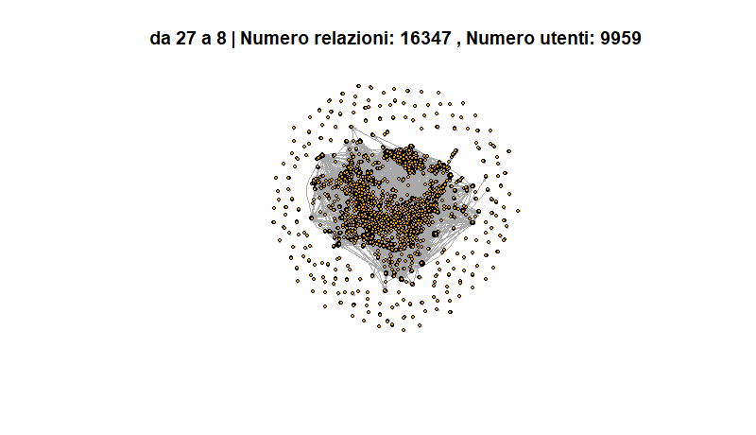
Evoluzione della rete
6/ 16
SMA - Università degli studi di Milano Bicocca – Anno accademico 2019-20

Slide 8


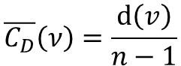
Individuazione hub
Gli hub sono stati trovati utilizzando il concetto di centralità
N.B.
Un nodo viene considerato importante solo è popolare non se è un nodo «ponte»
N.B.
Il grafo è disconnesso
closeness
grado
cammini brevi
betweenness
delta
metrica utilizzata
- Degree centrality normalizzata
$$\overline{C_{D}}\left(ν\right)=\frac{ⅆ\left(v\right)}{n−1}$$
7/ 16
SMA - Università degli studi di Milano Bicocca – Anno accademico 2019-20

Slide 9
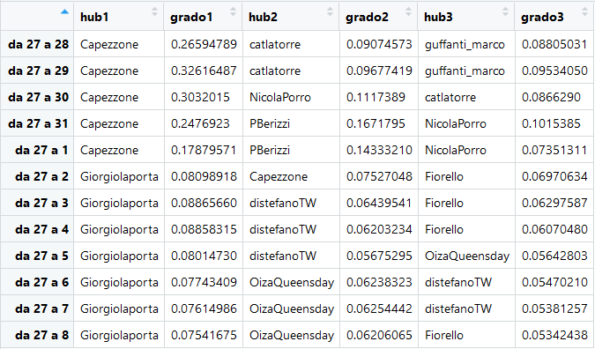
Individuazione hub
Risultati ottenuti
Nodi rilevanti risultano essere identici in alcuni istanti temporali
Gran parte degli hub sono giornalisti
8/ 16
SMA - Università degli studi di Milano Bicocca – Anno accademico 2019-20

Slide 10
Individuazione hub
Risultati ottenuti
Nodi rilevanti risultano essere identici in alcuni istanti temporali
Gran parte degli hub sono giornalisti
Emerge fenomeno attaccamento preferenziale
8/ 16
SMA - Università degli studi di Milano Bicocca – Anno accademico 2019-20

Slide 11
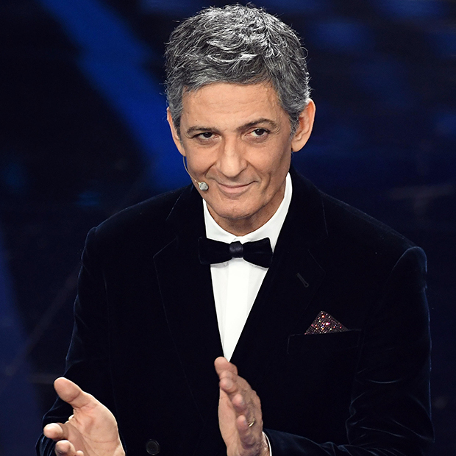
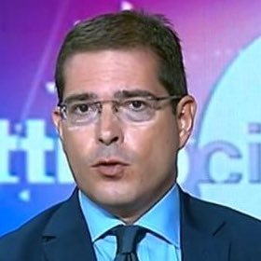

Individuazione hub
Risultati ottenuti
Nodi rilevanti risultano essere identici in alcuni istanti temporali
Gran parte degli hub sono giornalisti
Emerge fenomeno attaccamento preferenziale
popolarità
qualità
mix
8/ 16
SMA - Università degli studi di Milano Bicocca – Anno accademico 2019-20

Slide 12
Community detection
node-centric
N.B.
Il grafo cumulato totale contiene 16347 relazioni e 9959 nodi
Famiglie algoritmi
group-centric
network-centric
hierarchy-centric
Algoritmi utilizzati
Clauset-Newman-Moore
Louvain
N.B.
Entrambi gli algoritmi massimizzano la modularity
approccio greedy
local moving heuristic
9/ 16
SMA - Università degli studi di Milano Bicocca – Anno accademico 2019-20

Slide 13
Community detection
Valutazione algoritmi
Clauset-Newman-Moore | Louvain
0,67 | 0,66
Risultato grafico algoritmo migliore
10/ 16
SMA - Università degli studi di Milano Bicocca – Anno accademico 2019-20

Slide 14
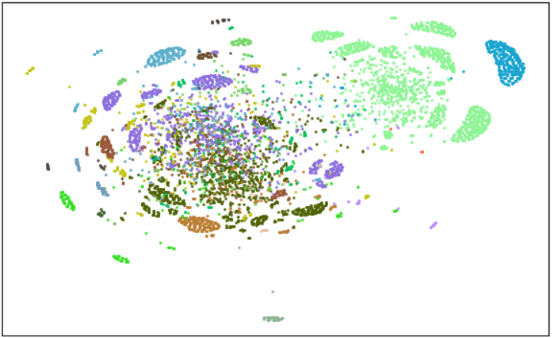
Community detection
Suddivisione gruppi
Divisione | Membri
Giornalismo | Giorgiolaporta, Pberizzi, fulvioabbate
Comicità | Fiorello, 0DanieleFabbri, GliAutogol, segnanti, NatangeloM
Varietà | Chetempochefa
Antisalvinismo | Catlatorre, O_Strunz, senzaproblemi1
Notizie dal blog | OizaQueensday, mchiarissima, KaleddaMurgia, ManginoBrioches
Religione | Fam_cristiana, donTonio66
Beni culturali | Appia_day
Valutazione algoritmi
Clauset-Newman-Moore | Louvain
0,67 | 0,66
Risultato grafico algoritmo migliore
20 community
Haters | SaverioSara
10/ 16
SMA - Università degli studi di Milano Bicocca – Anno accademico 2019-20

Slide 15
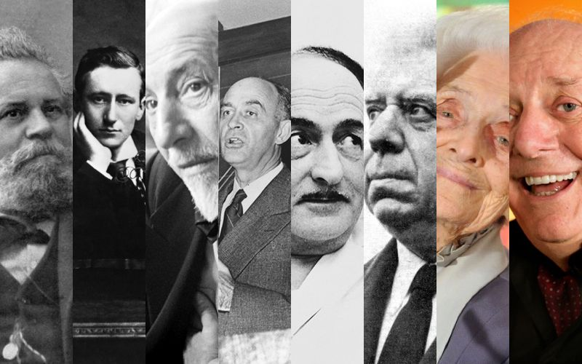
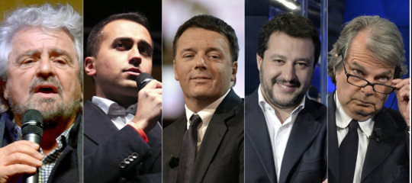
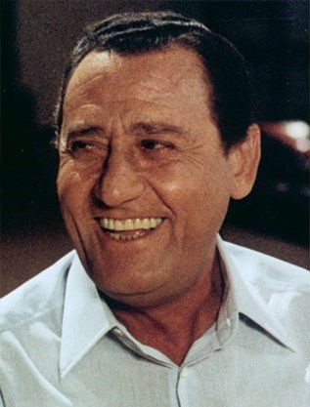
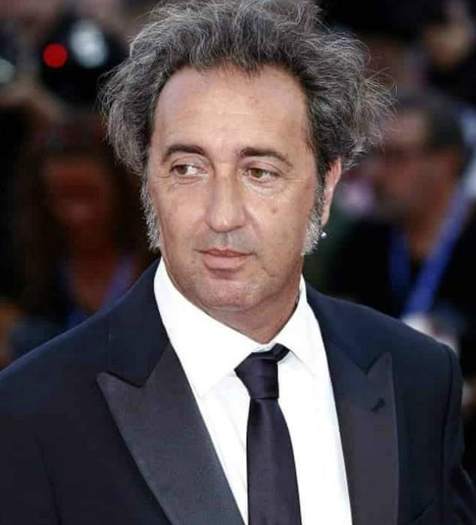
Analisi testuale
2 task:
Sentiment Analysis
NER (Named Entity Recognition)
Polarity Analysis
Riconoscimento personaggi famosi italiani
Scrittori
Politici
Attori/registi
11/ 16
SMA - Università degli studi di Milano Bicocca – Anno accademico 2019-20

Slide 16
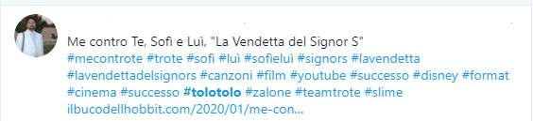

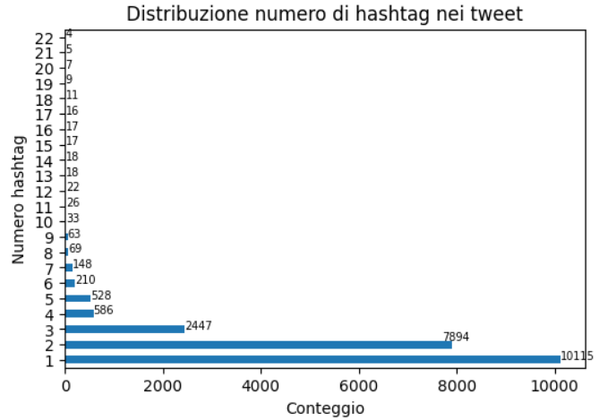
Preprocessing testuale
Es. tweet filtrato
tokenization
filtraggio
si sono filtrati tutti i tweet con # hashtag > 5
12/ 16
SMA - Università degli studi di Milano Bicocca – Anno accademico 2019-20

Slide 17
Preprocessing testuale
Es. tweet filtrato
tokenization
filtraggio
si sono filtrati tutti i tweet con # hashtag > 5
12/ 16
SMA - Università degli studi di Milano Bicocca – Anno accademico 2019-20

Slide 18
Preprocessing testuale
tokenization
NER
Maio
Di Maio
Di
si sono negate tutte le parole successive a ‘non’ fino a quando non si raggiunge un criterio d’arresto
gestione negazioni
segno di punteggiatura (.;?![)
congiunzione avversativa
(però, ma, tuttavia)
elementi non rilevanti per la semantica dei tweet (numeri, segni di punteggiatura)
eliminazione allungamento espressivo
rimozione
stop word
lemmatization
12/ 16
SMA - Università degli studi di Milano Bicocca – Anno accademico 2019-20

Slide 19
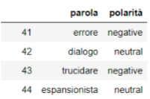
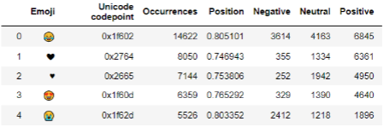
Sentiment Analysis
Polarity analysis
Metodi
lexicon-based
N.B.
non si ha ground truth della polarità dei tweet
supervised
semi-supervised
unsupervised
Dizionario usato:
OpeNER Sentiment Lexicon Italian
Emoji Sentiment Ranking
24293 parole
assegnamento semi-automatico
781 emoji
assegnamento manuale
14 lingue europee diverse
13/ 16
SMA - Università degli studi di Milano Bicocca – Anno accademico 2019-20

Slide 20


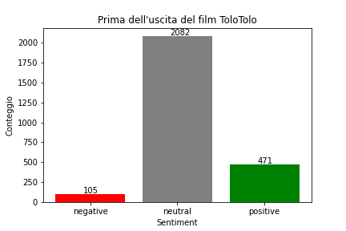
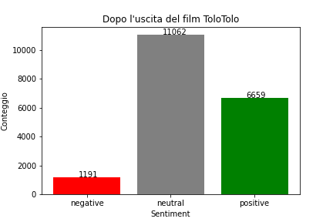

Sentiment Analysis
Polarity analysis
Procedimento
conteggio pos. e neg.
calcolo rapporto (r)
verifica condizioni
pos>neg &
r≤20%
neg>pos &
r≤20%
Risultati ottenuti
altrimenti
infografica_tableau
3.9%
17.7%
6.2%
35.2%
14/ 16
SMA - Università degli studi di Milano Bicocca – Anno accademico 2019-20

Slide 21
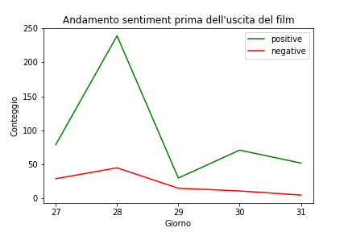
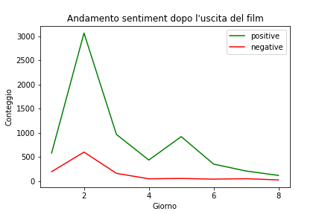
Sentiment Analysis
Polarity analysis
Procedimento
conteggio pos. e neg.
calcolo rapporto (r)
verifica condizioni
pos>neg &
r<20%
neg>pos &
r<20%
Risultati ottenuti
altrimenti
infografica_tableau
14/ 16
SMA - Università degli studi di Milano Bicocca – Anno accademico 2019-20

Slide 22



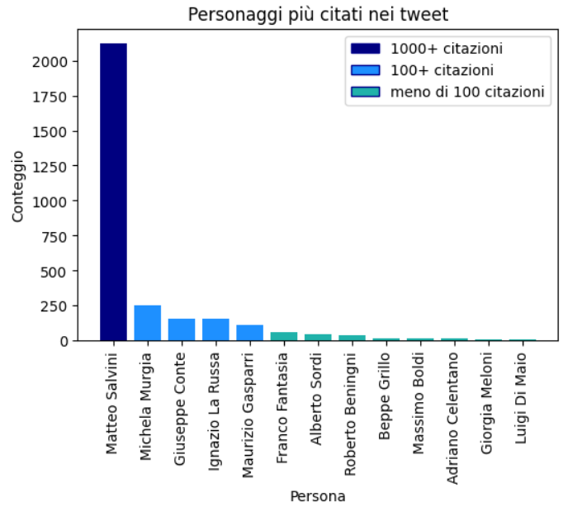
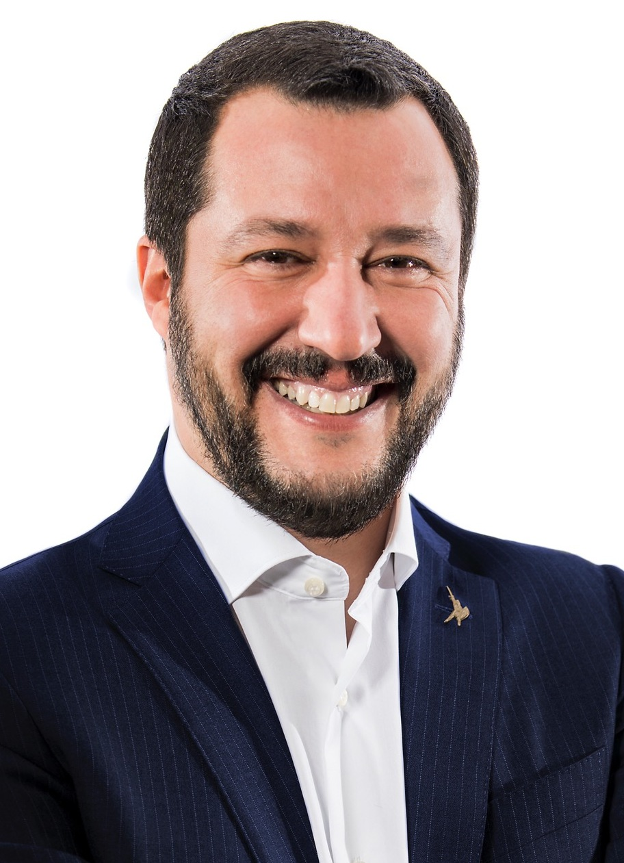
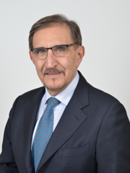
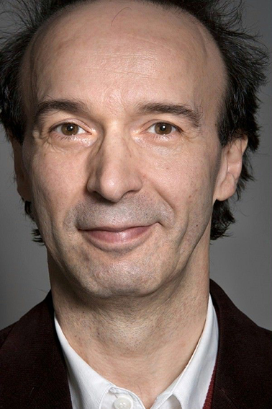
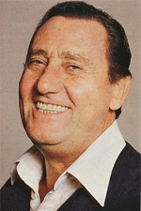
NER
Procedimento
CNN
pre-trainata
estrazione tutte entità
filtraggio
deputati/ministri
training su un corpus italiano estratto da WikiNer
attori/registi
dizionario
scrittori
Risultati ottenuti
Nella top10 6 sono politici
Citati attori famosi nella storia del cinema italiano
15/ 16
SMA - Università degli studi di Milano Bicocca – Anno accademico 2019-20

Slide 23
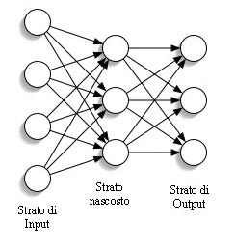
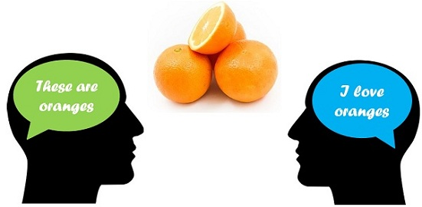
Conclusioni – Sviluppi futuri
Recap
Estensione della rete sociale fino al 2 gennaio dopo trend decrescente
Maggior parte gli hub sono giornalisti
20 comunità suddivise in 8 categorie («notizie dal blog» e «comicità» cat. maggioritarie)
Aumentano sia i tweet positivi che negativi dopo l’uscita del film ma l’incremento più evidente è la polarità positiva
I politici sono le persone più citate nei tweet
Sviluppi Futuri
Operazioni di refine tecniche usate
NER
Sentiment Analysis
23
16/16
SMA - Università degli studi di Milano Bicocca – Anno accademico 2019-20

Slide 24

Grazie per l’attenzione

